Slide 1
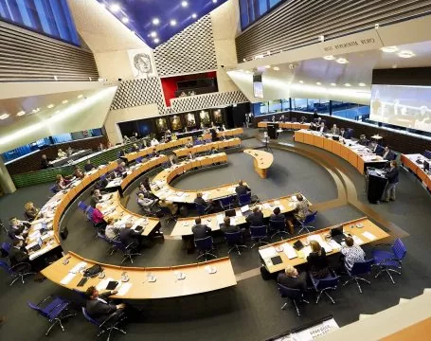
PS-vergadercyclus & Informatiebeheer

Slide 2
PS-vergadercyclus
Agendavergadering
Alle stukken vanuit GS
Fractievoorzitters PS
Themadag (beeld- en oordeelsvorming)
Informerende themabijeenkomst
Oordeelsvormende themabijeenkomst
Vergadering Provinciale Staten (besluitvorming)
Besluitvorming over Statenvoorstellen
Moties/amendementen
Besluiten over route
Eenmaal per 3 weken
Volgens vaste regels (orde)
Ook ruimte voor andere bijeenkomsten (rondetafel, inspraak, rondvraag, etc.)
Eén keer per maand
Ruimte voor actuele motie/vragenuur
Eén keer per maand
Verzoeken om themabijeenkomst vanuit GS óf PS
Extra: Bespreeklijst/ Doorkijk / besluitlijst
Inspreekmoment
Voorstellen uit GS
Voorstellen van PS-leden

Slide 3
Praktische informatie
Alle stukken ontvang je 10 dagen voor de vergadering plaatsvindt.
Dit geldt voor Agendastukken, Themadagstukken en PS-vergaderingstukken.
Naast een ander vergaderplatform: het presidium

Slide 4
Opbouw Agendavergadering
Agenda van de Agendavergadering (agendapunt 1 in Babs) (inclusief behandeladvies en noot griffie)
Bespreeklijst (agendapunt 1 in iBabs)
Doorkijk (een van de laatste agendapunten in iBabs)
Behandeladviezen (na de vergadering erbij geplaatst. Laatste agendapunt in iBabs)
Stukken per thema
LIS
Afhandeling moties / toezeggingen GS

Slide 5
Voorbeeld

Slide 6
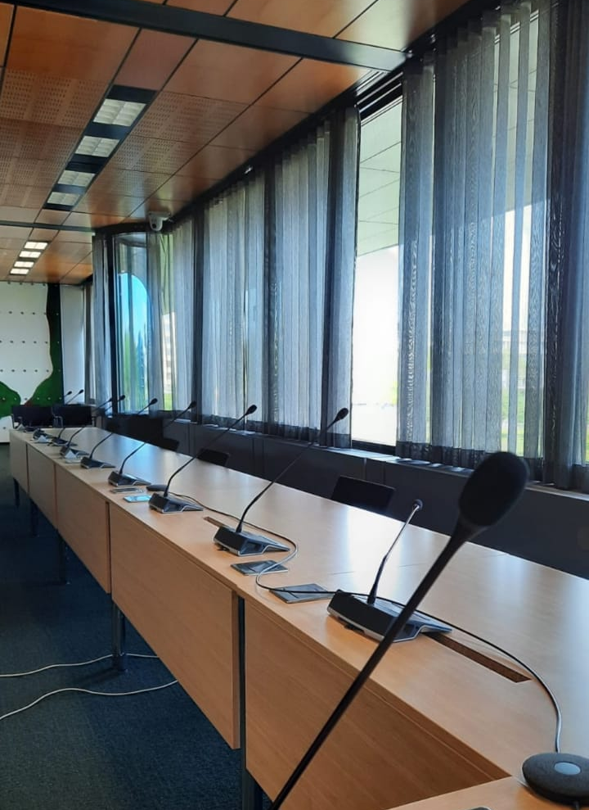
Themadagen
Informerend
Aangevraagd
90 minuten
Ambtenaar (niet politiek)
Insprekers
Oordeelsvormend
Altijd bij Statenvoorstellen / Statenmededelingen of memo aangevraagd
Uitkomst leidend voor wijze behandeling in PS-vergadering
Politiek / geen besluiten
Insprekers

Slide 7
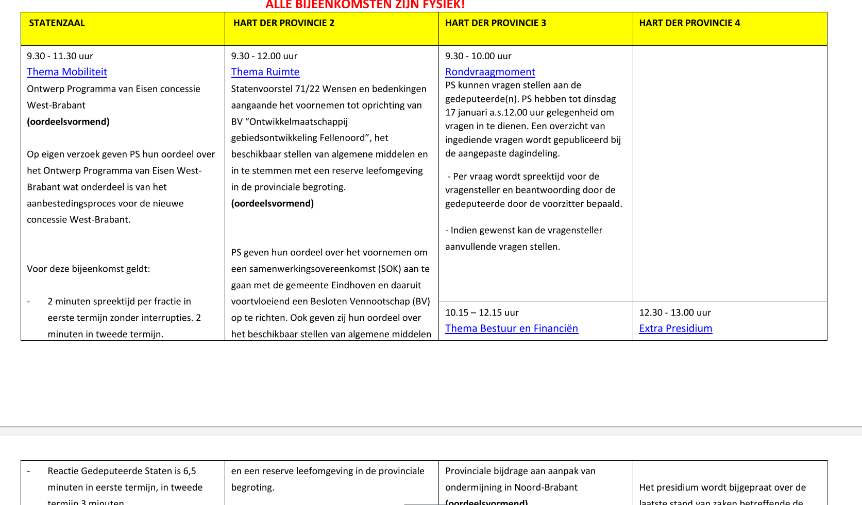
Dagindeling van de griffie (Themadagen) vb: https://noordbrabant.bestuurlijkeinformatie.nl/Agenda/Index/7f899bb2-be40-41ec-be16-5c248410afca_

Slide 8
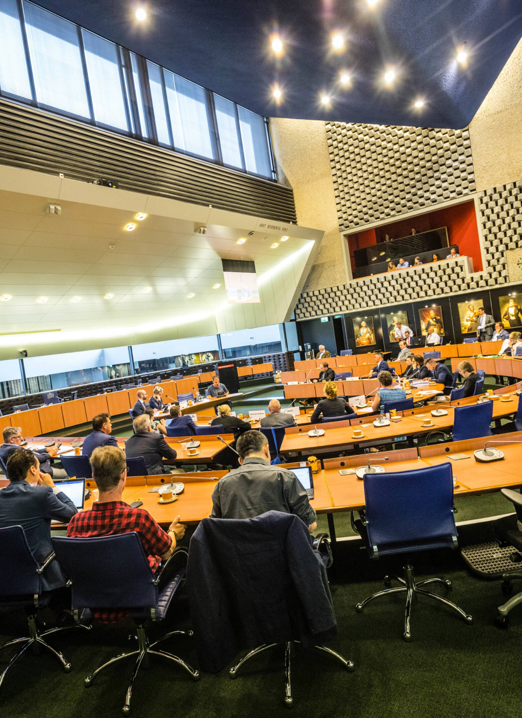
Praktische informatie PS-vergadering
Kleine Agendavergadering voorafgaand aan PS
Aanvang 09:30 uur
Insprekers / Actualiteiten (actuele motie, mondelingen vragen)
Bespreekstukken / Beperkte bespreekstukken / hamerstukken
Stemmen
Zitplekken
Spreekgestoelte en interruptietafel

Slide 9
Informatieketen (waar vind ik wat)
Informatie (Statenvoorstellen, -mededelingen, memo's gedep., dagberichten ect.
BrainPS
IBabs (app-versie voor alleen voor Statenleden; Openbare website)
Mailbox / SharePoint fractie

Slide 10
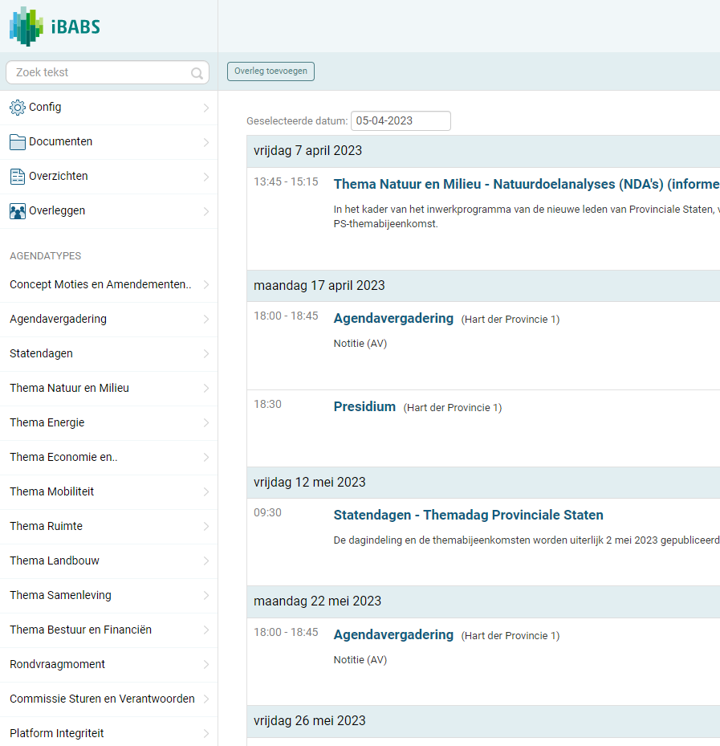
iBabs
Voorbereiding themabijeenkomst Samenleving Levendig Brabant 2 december 2022
Pagina 1

Slide 11
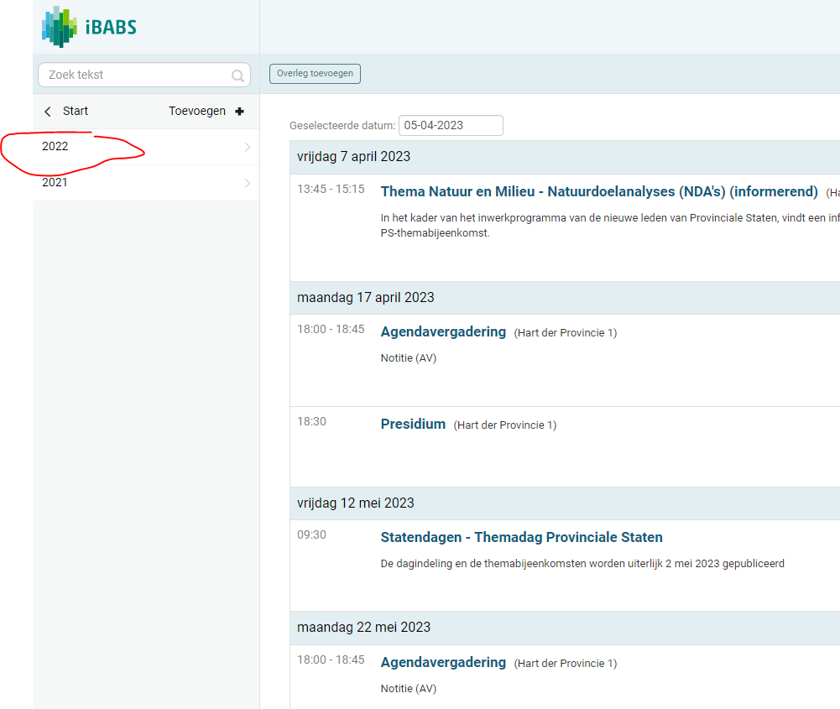
iBabs
Voorbereiding themabijeenkomst Samenleving Levendig Brabant 2 december 2022
Pagina 2

Slide 12
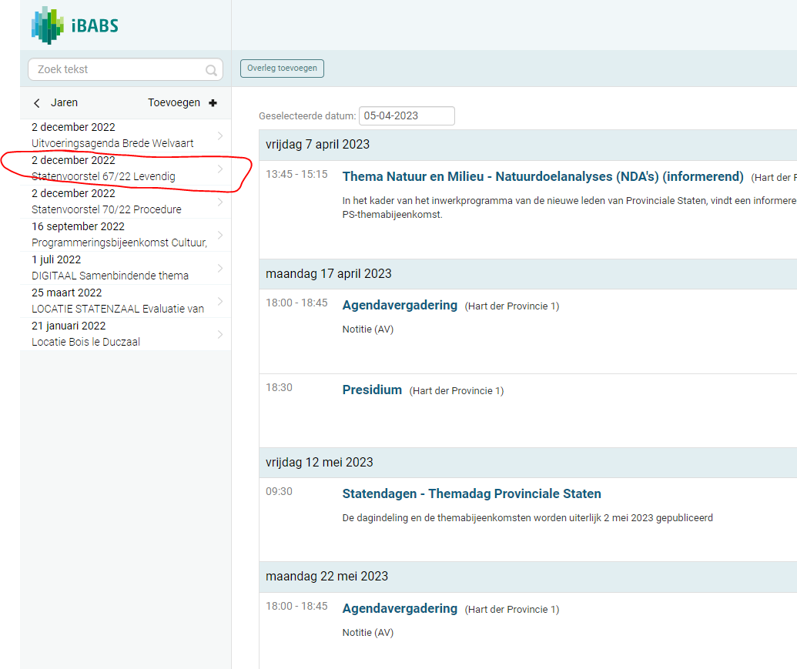
iBabs
Voorbereiding themabijeenkomst Samenleving Levendig Brabant 2 december 2022
Pagina 3

Slide 13
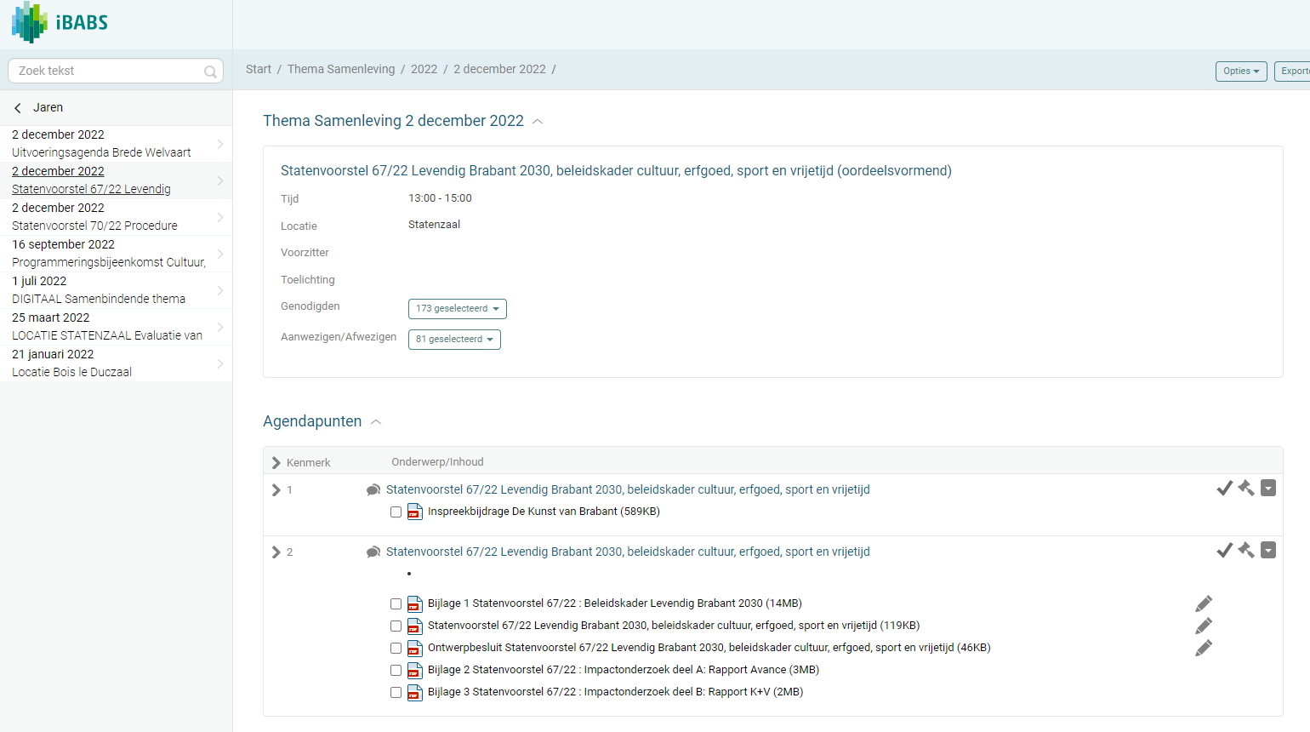
iBabs
Voorbereiding themabijeenkomst Samenleving Levendig Brabant 2 december 2022
Pagina 4

